Slide 1
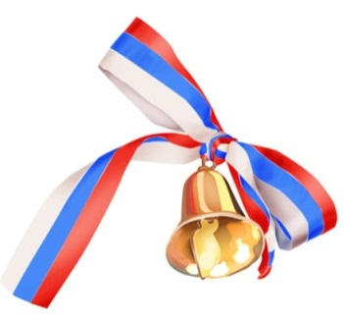
Духовно-нравственное воспитание современных младших школьников
Выполнила
учитель начальных классов
Шутова Елена Анатольевна

Slide 2
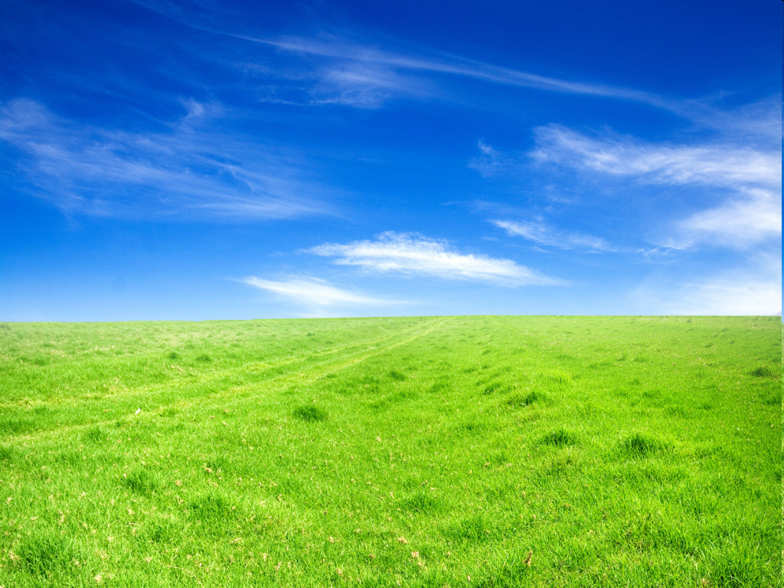
Теперь, когда мы умеем летать по небу, как птицы, плавать по воде, как рыбы, нам осталось только одно: научиться жить на земле, как люди.
Бернард Шоу

Slide 3

СОВРЕМЕННЫЕ МЛАДШИЕ ШКОЛЬНИКИ
Дети, пришедшие за парты уже не те, что были 50, 30, даже 10 лет назад. Они более, активны и осведомлены, как им кажется, чуть ли не во всех областях жизни, они смелее и самоувереннее. Нередко у многих детей мы встречаем переоценку своей поверхностной информированности, пренебрежение к авторитету и мнению других, замечаем неумение чувствовать и нежелание задумываться.

Slide 4

Актуальность темы
Необходимость возрождения традиционной системы нравственного воспитания:
Изучение отечественной культуры и истории своего народа.
Формирование гражданина и патриота России.
Воспитание духовно-нравственной личности.

Slide 5

Цели:
Создание условий для духовно-нравственного воспитания ребенка.
Формирование духовно-нравственной личности.

Slide 6
Задачи:
1.Ознакомить учащихся с системой духовных ценностей и развивать способности реализовывать их в практической деятельности.
2. Формировать у школьников ценностные ориентиры, моральные нормы и нормы человеческого общежития.
3. Способствовать приобретению опыта позитивного взаимодействия с окружающим миром, развитию коммуникативных навыков, навыков самоорганизации.
4. Формировать патриотические чувства и сознание учащихся на основе исторических

Slide 7
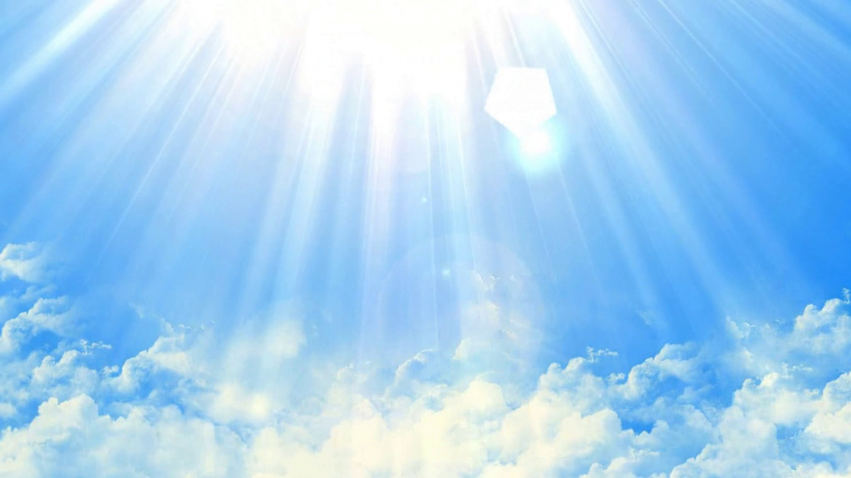
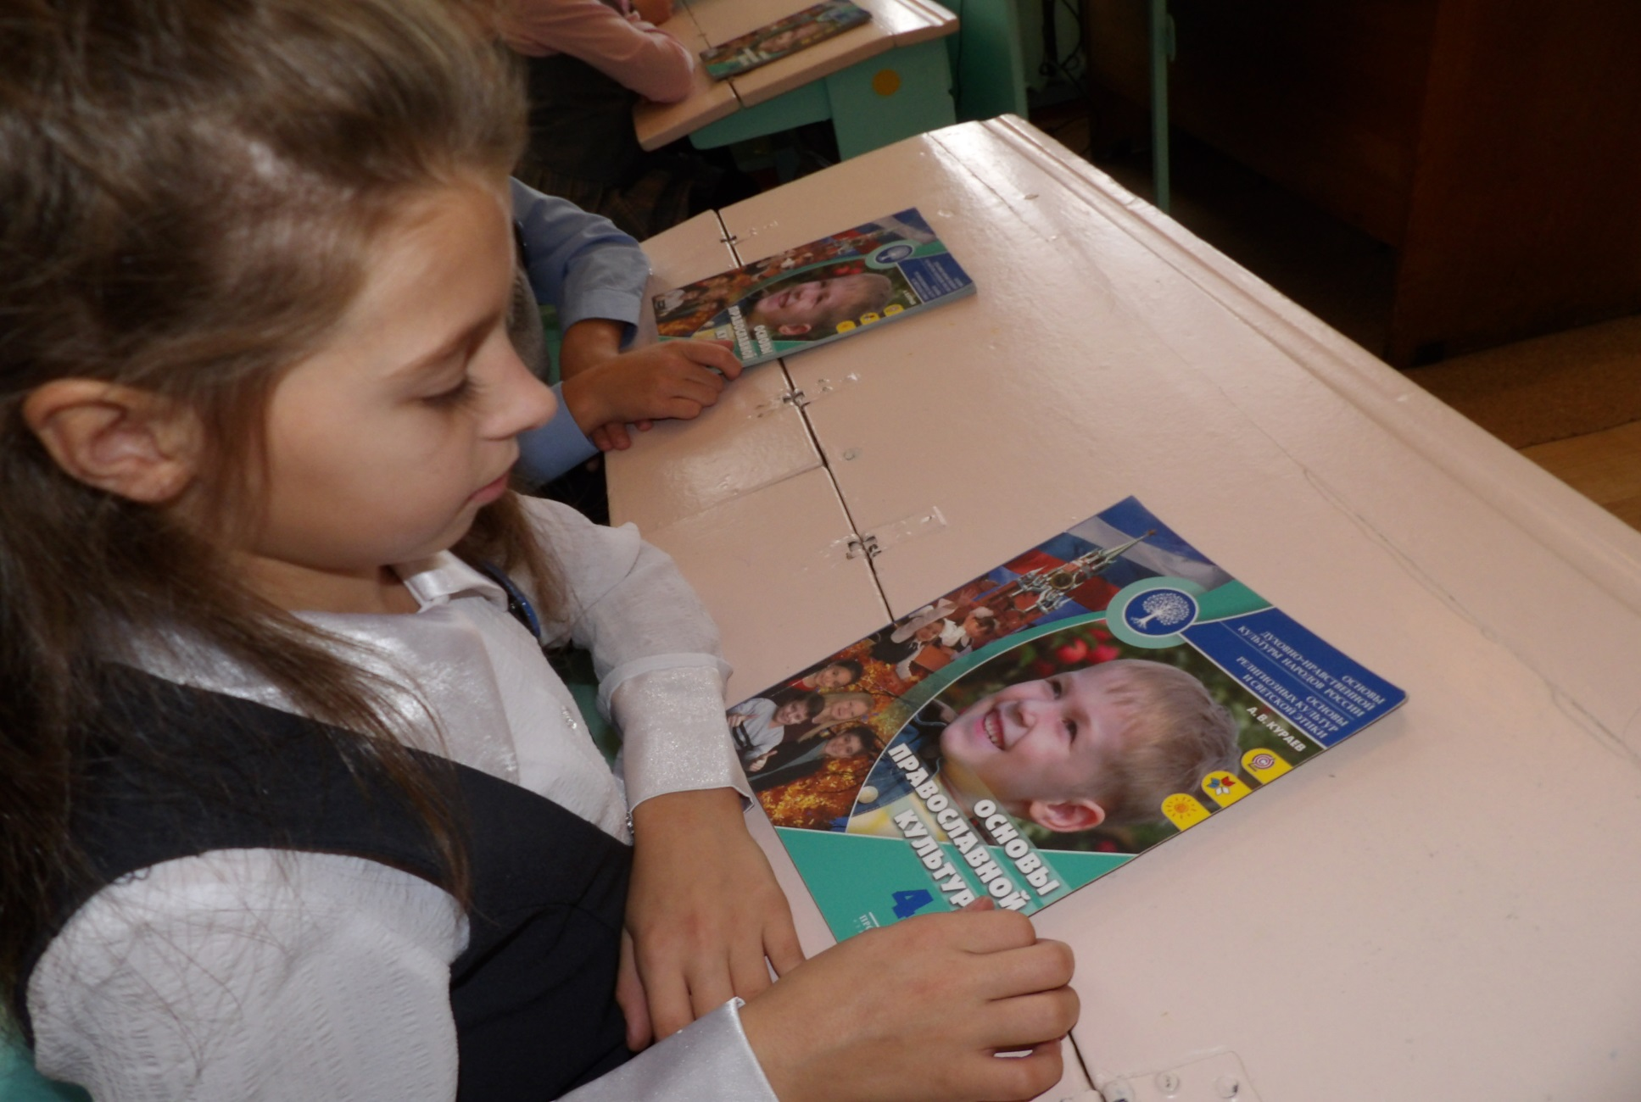
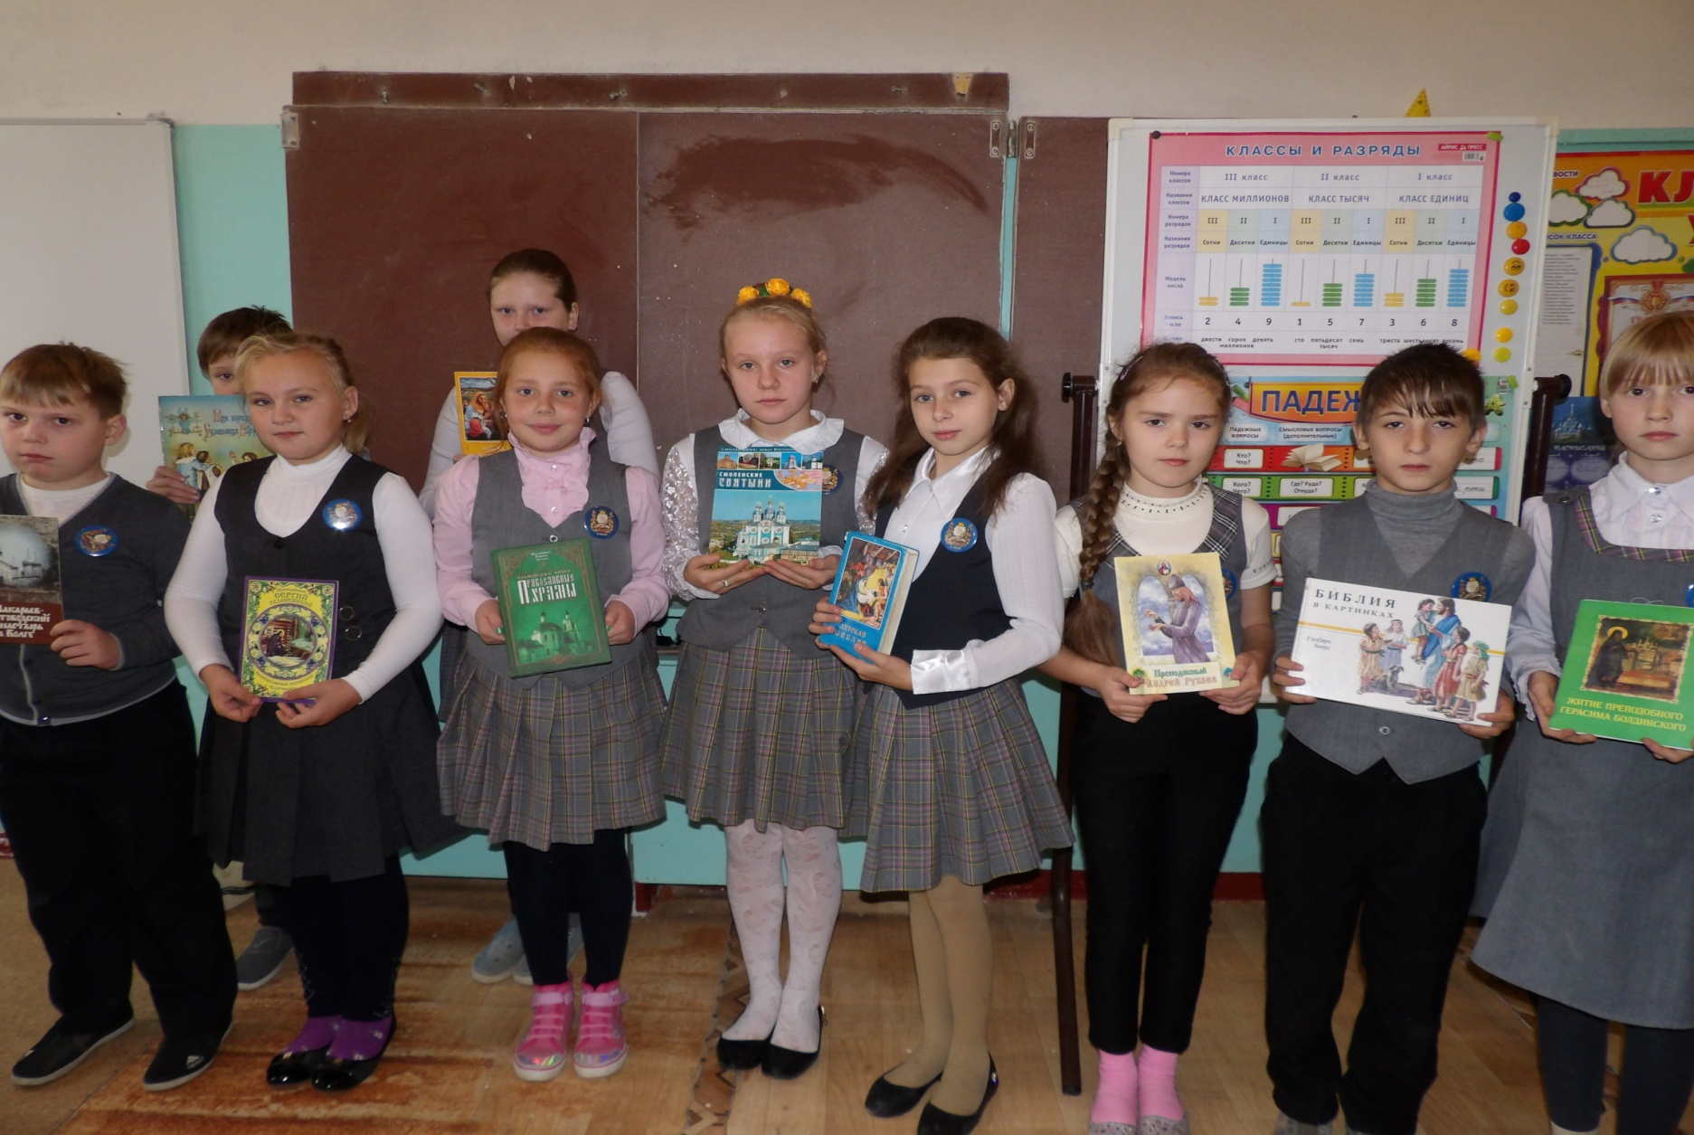
Курс «Основы религиозных культур и светской этики»

Slide 8
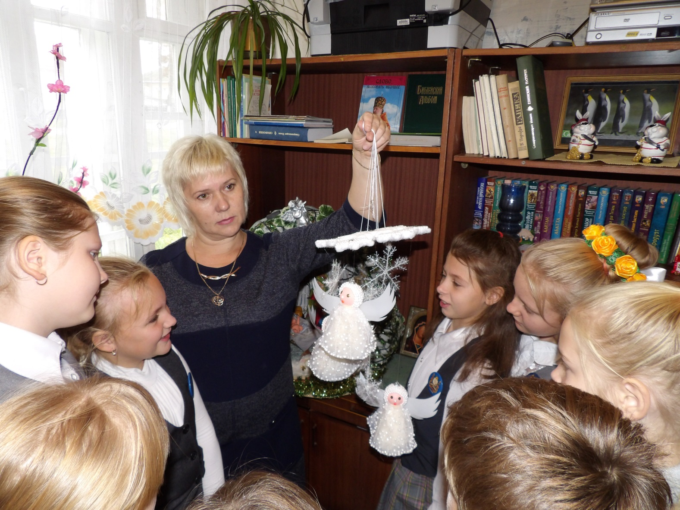
Добро и Зло

Slide 9
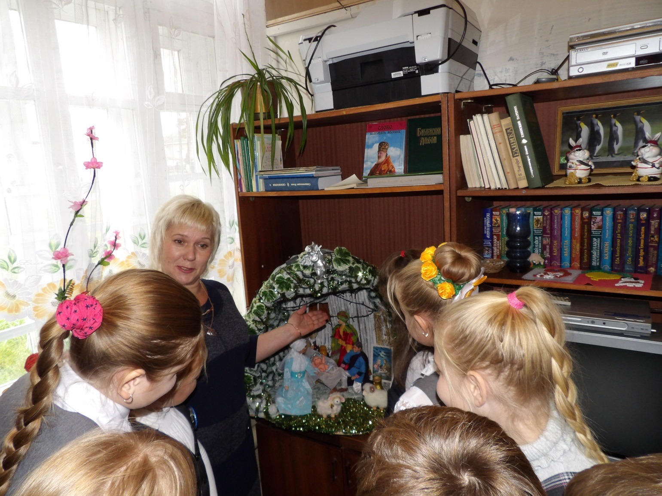
Рождество и Пасха

Slide 10
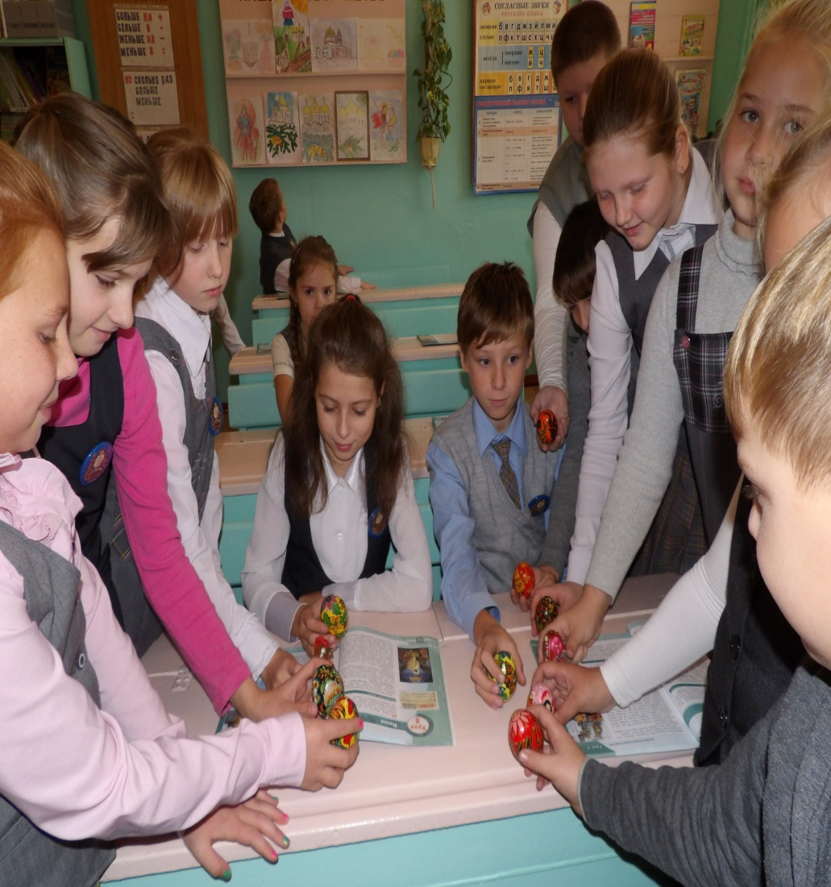
Рождество и Пасха

Slide 11
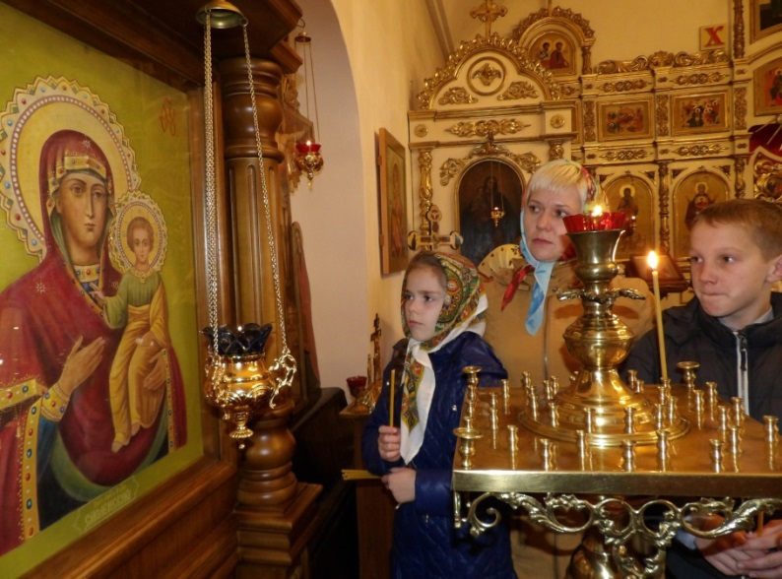
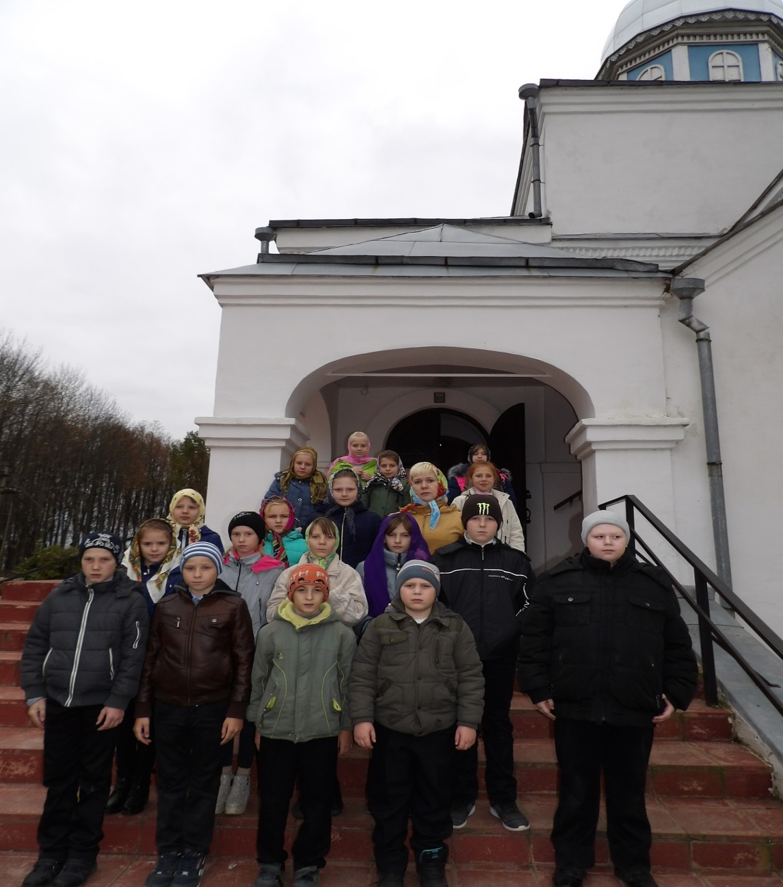
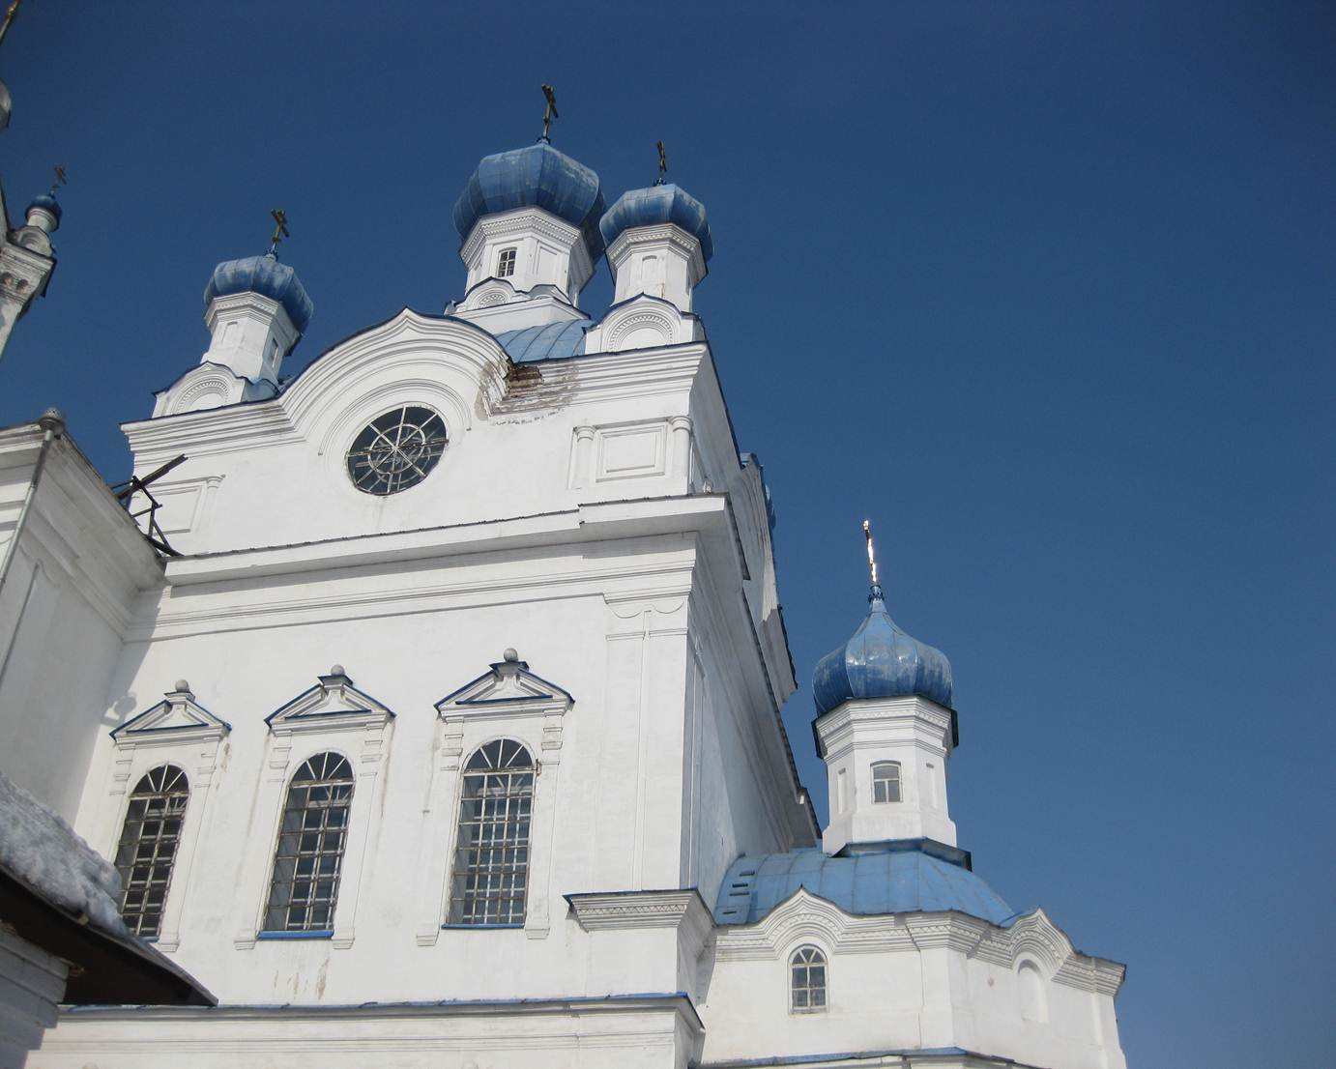
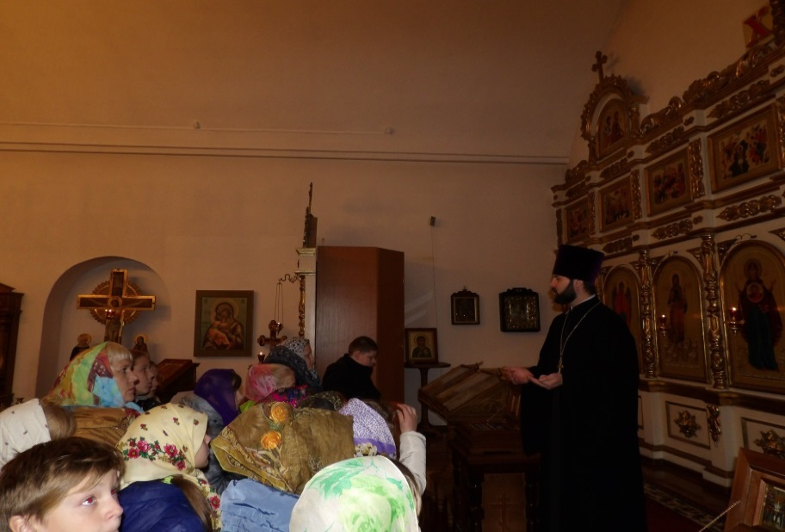
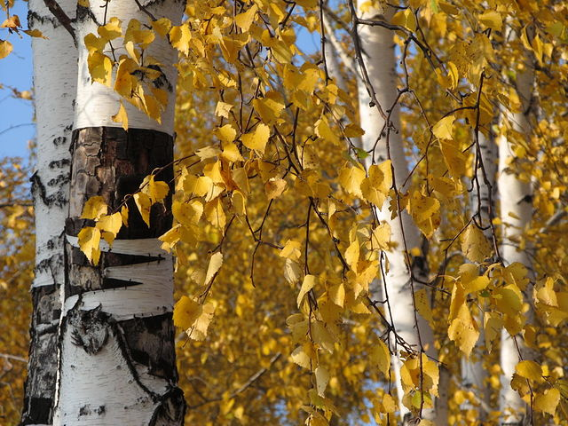
Экскурсия в Свято-Ильинский Храм

Slide 12
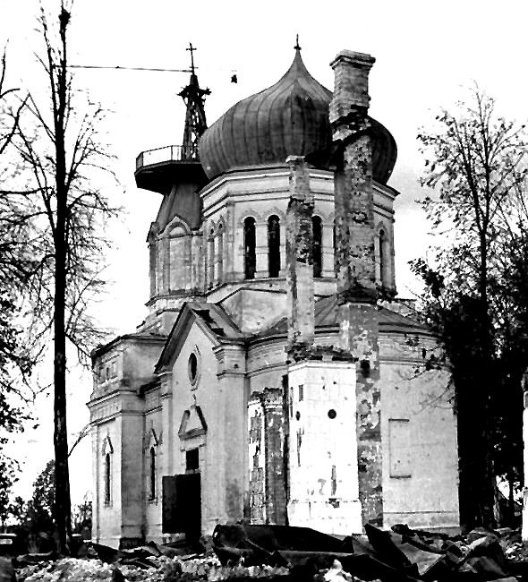
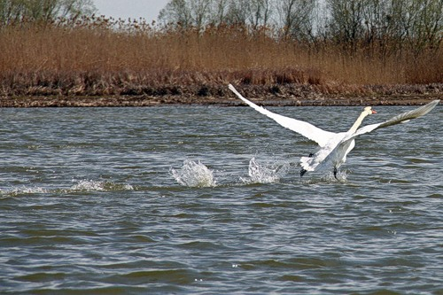
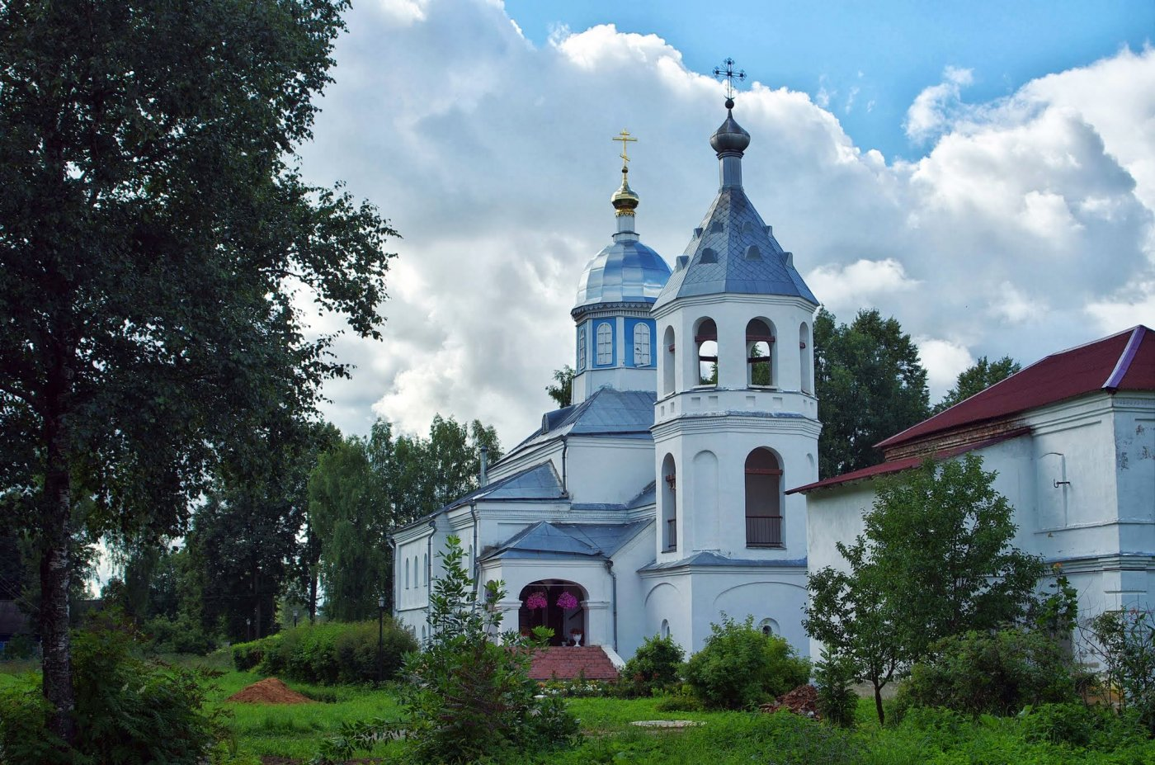
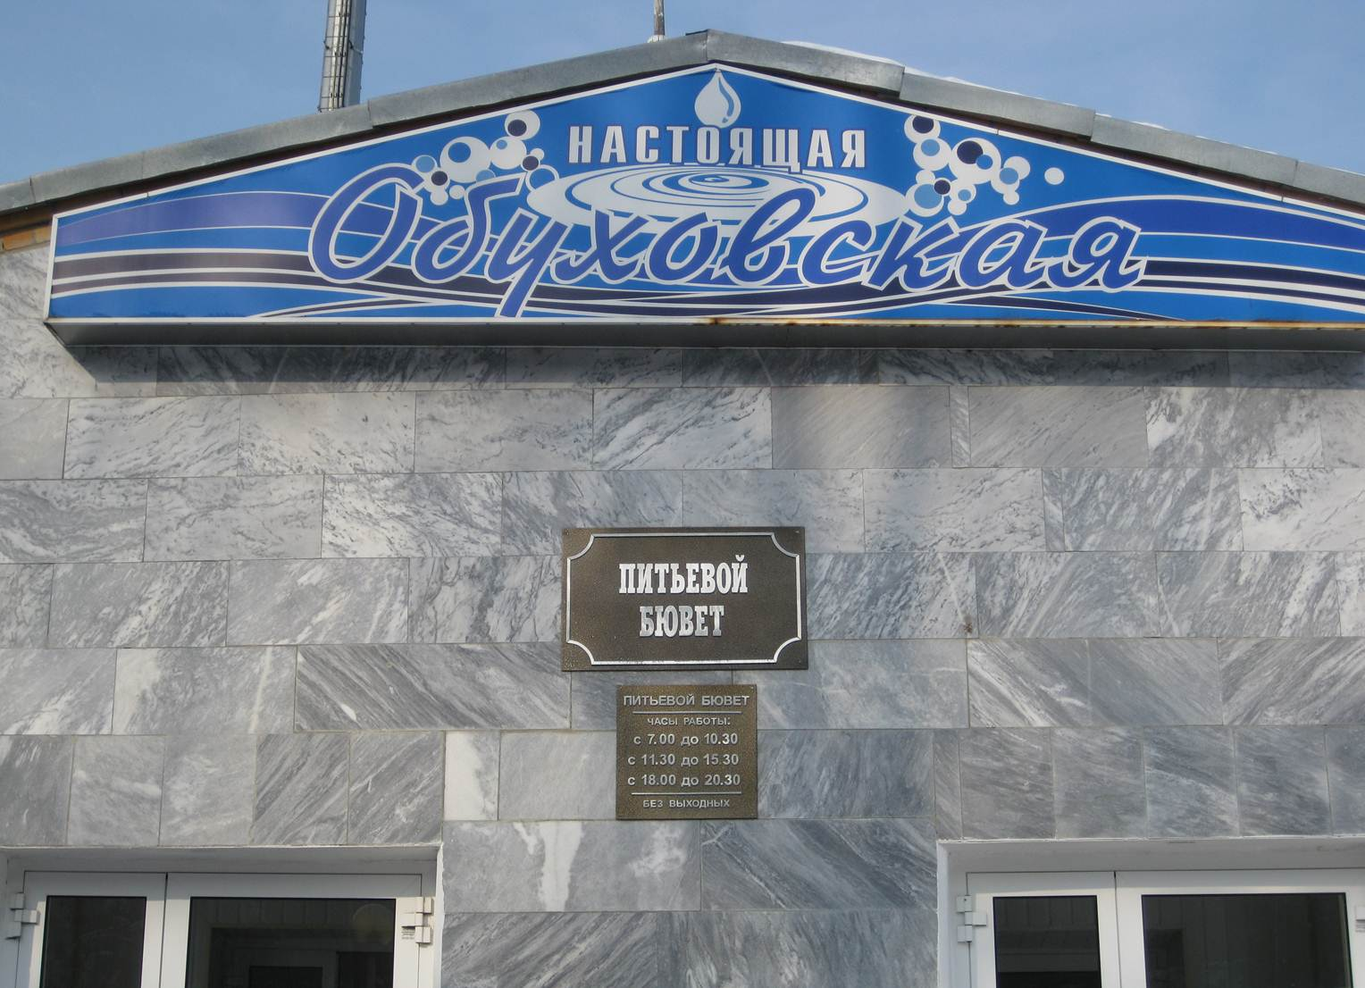
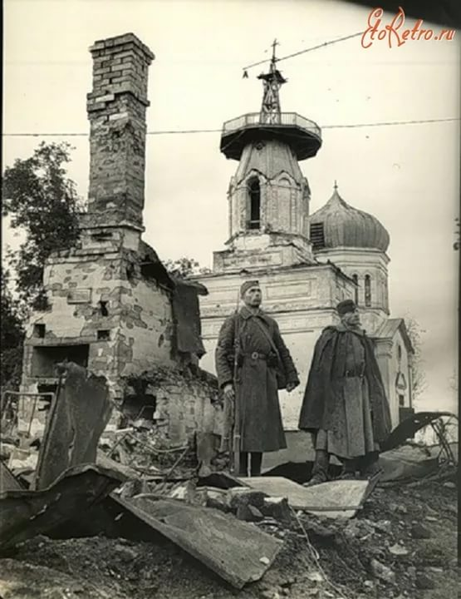
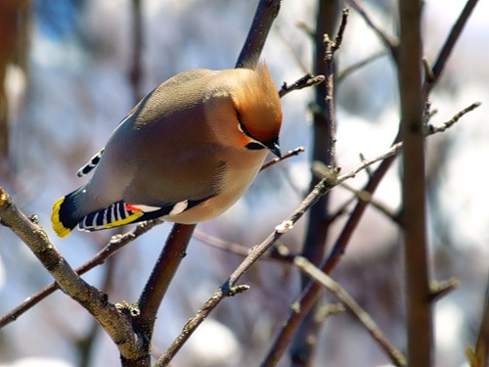
Проект «История создания Свято-Ильинского Храма»

Slide 13
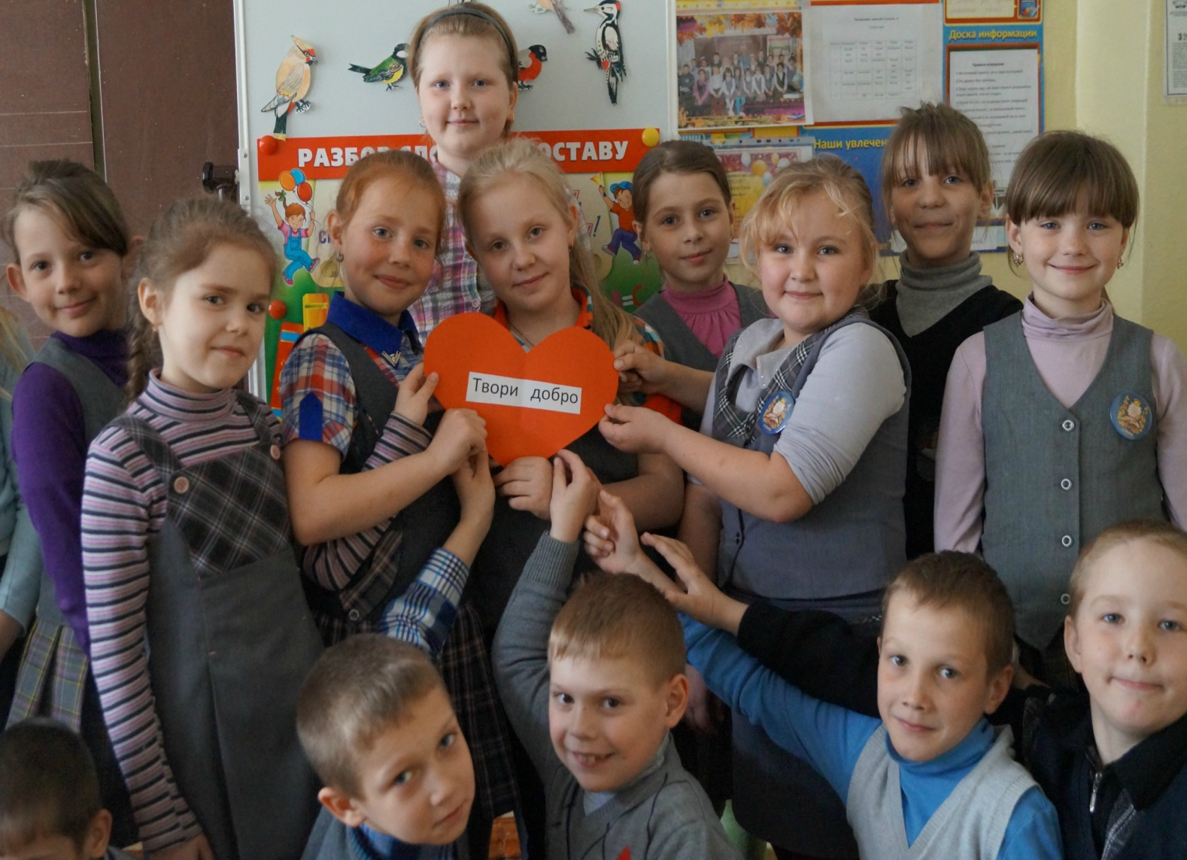
Классный час «Твори добро»

Slide 14
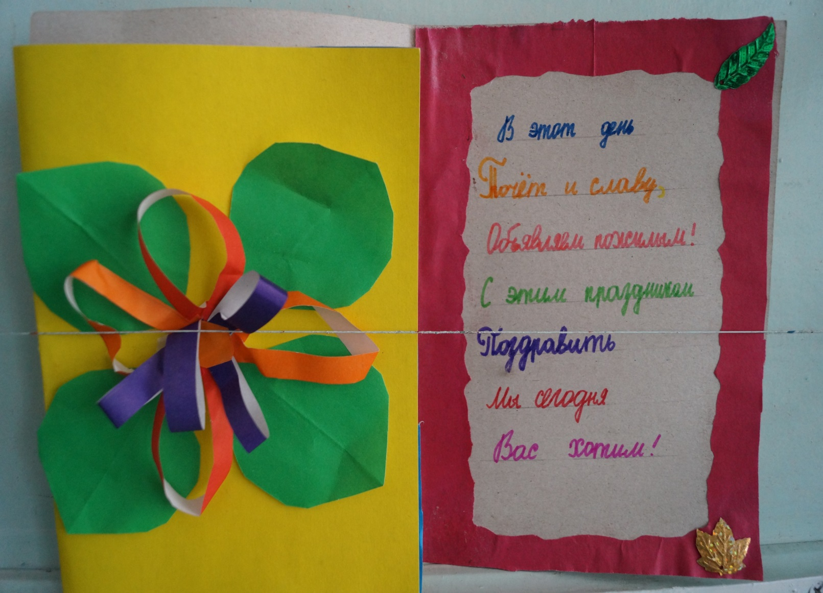
Акция «Помоги пожилым людям»

Slide 15
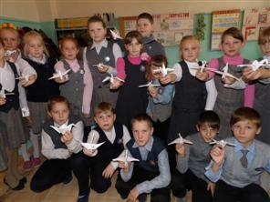
Акция «Журавлик»

Slide 16
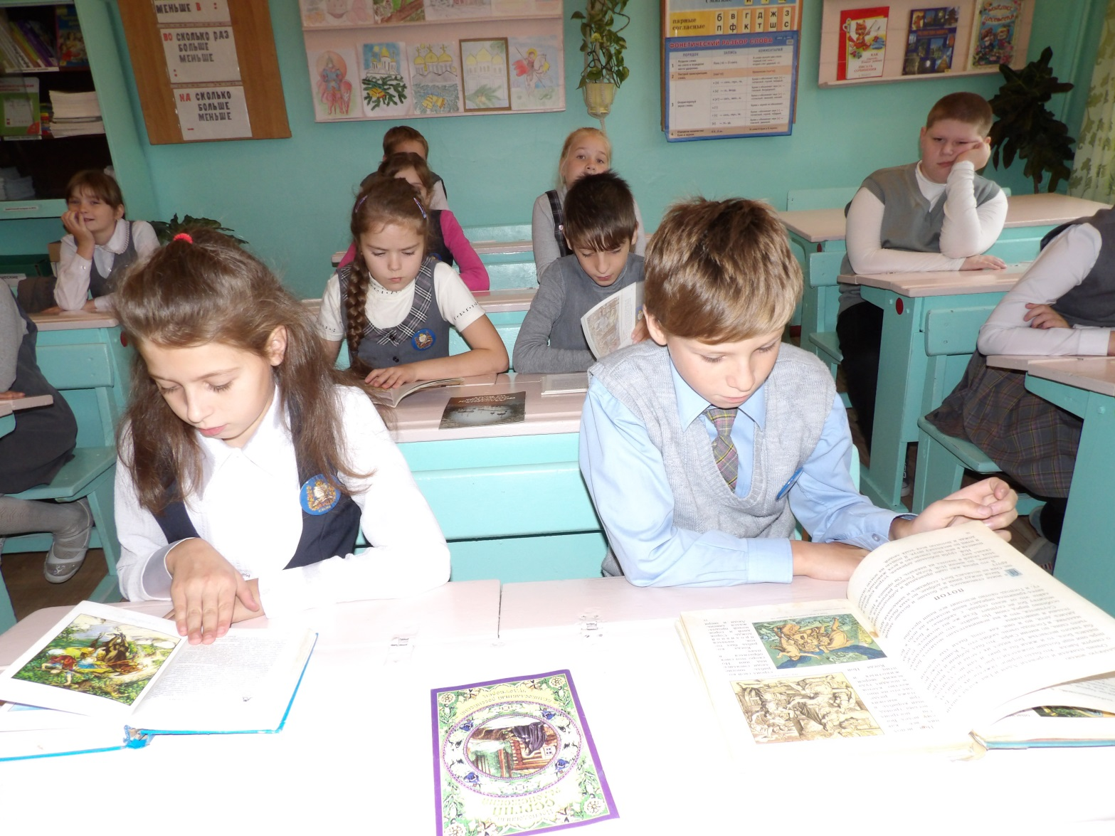
Ситуативный час общения
«Всё в твоих руках»

Slide 17
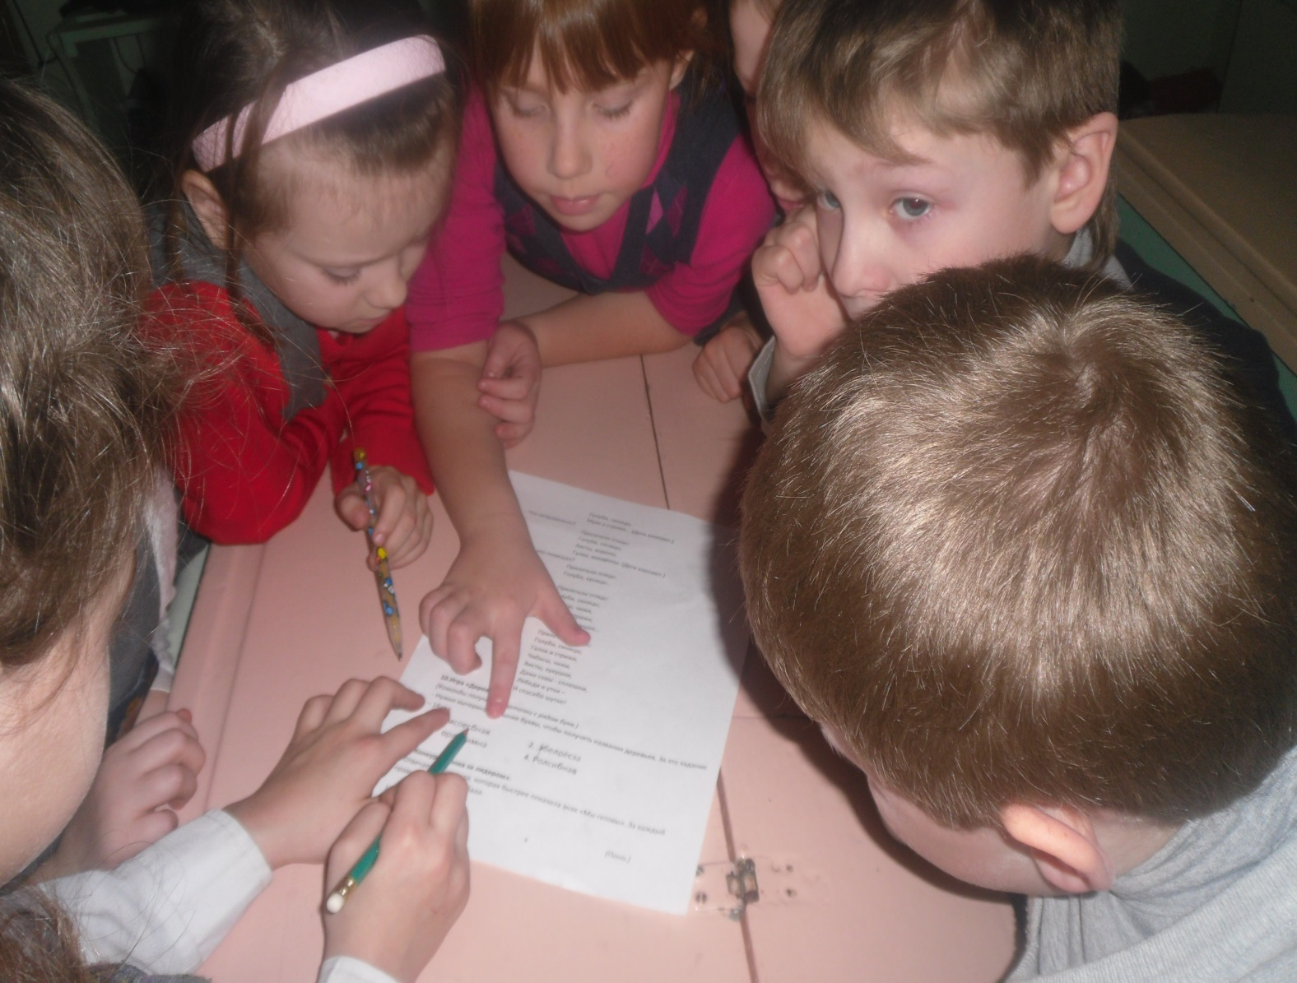
Ролевая игра и работа в группах на классном часе, посвящённом толерантности.

Slide 18
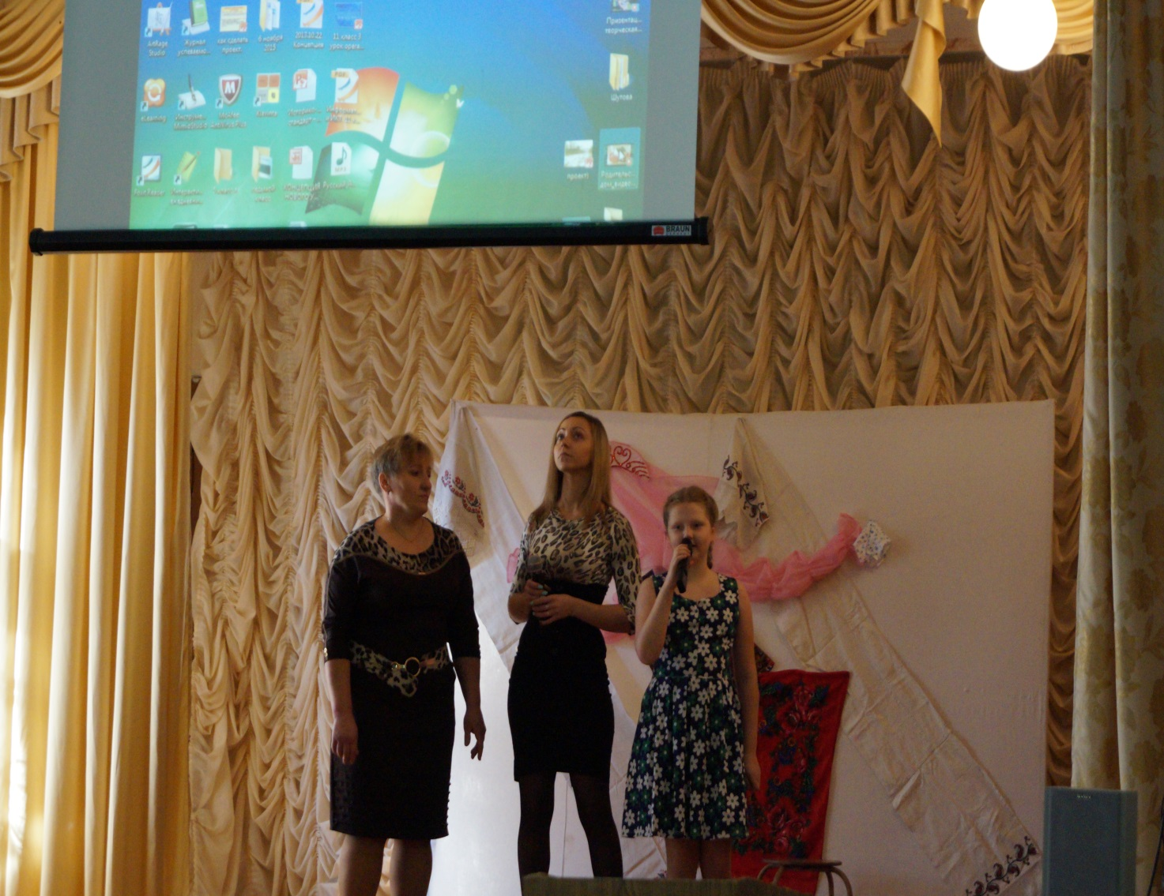
Защита проекта «Мама, бабушка и я –творческая семья»

Slide 19
«Лучший способ сделать детей хорошим –это сделать их счастливыми.»
О. Уайльд

Slide 20
Спасибо
за внимание!

